Slide 1
第四次汇报
未命名小组
网络被攻击过程图形化显示系统

Slide 2
各负责人进度汇报

Slide 3
刘奕龙
工作进度实现情况
遇到了非常大的实现难题，查了很多很多资料

Slide 4
唐永翔
系统实现展示

Slide 5
邓丽婷
研究了使用json的对接方式*后来被放弃
研究了将.pcap包转为.csv文件的方式
尝试使用C++直接提取.pcap信息

Slide 6
黄浩玲
测试演示
https://ones.ai

Slide 7
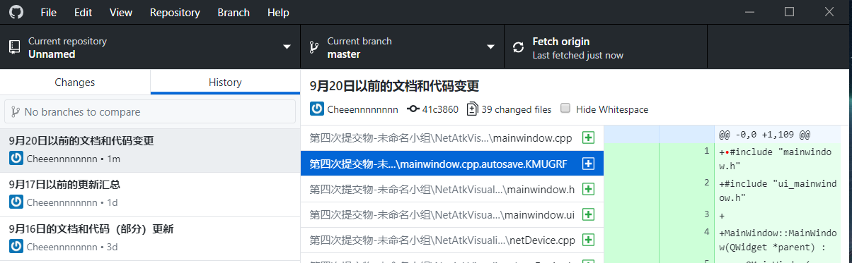
项目管理工具

Slide 8
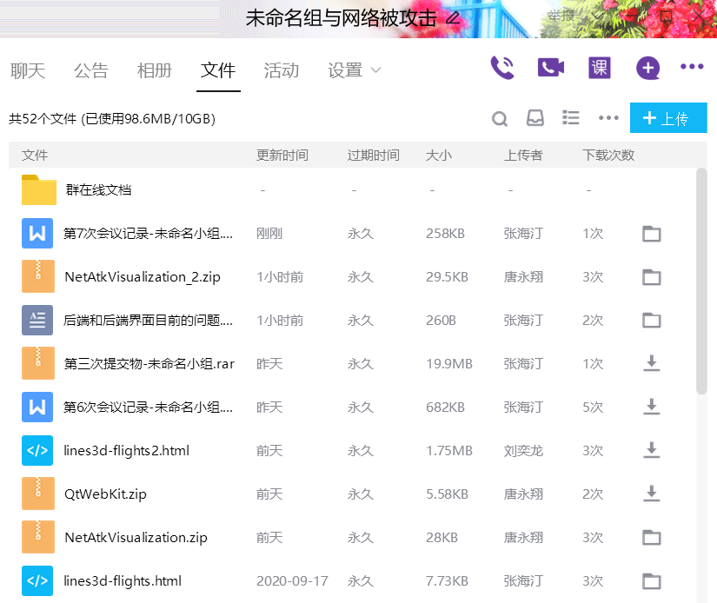
项目管理工具

Slide 9
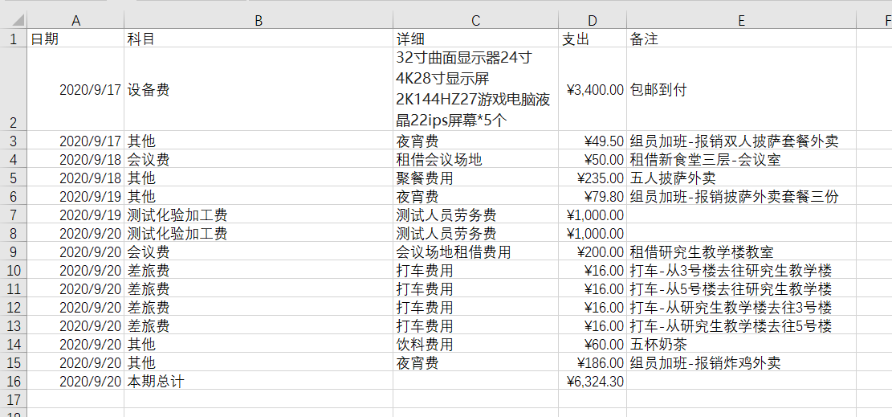
经济决策

Slide 10
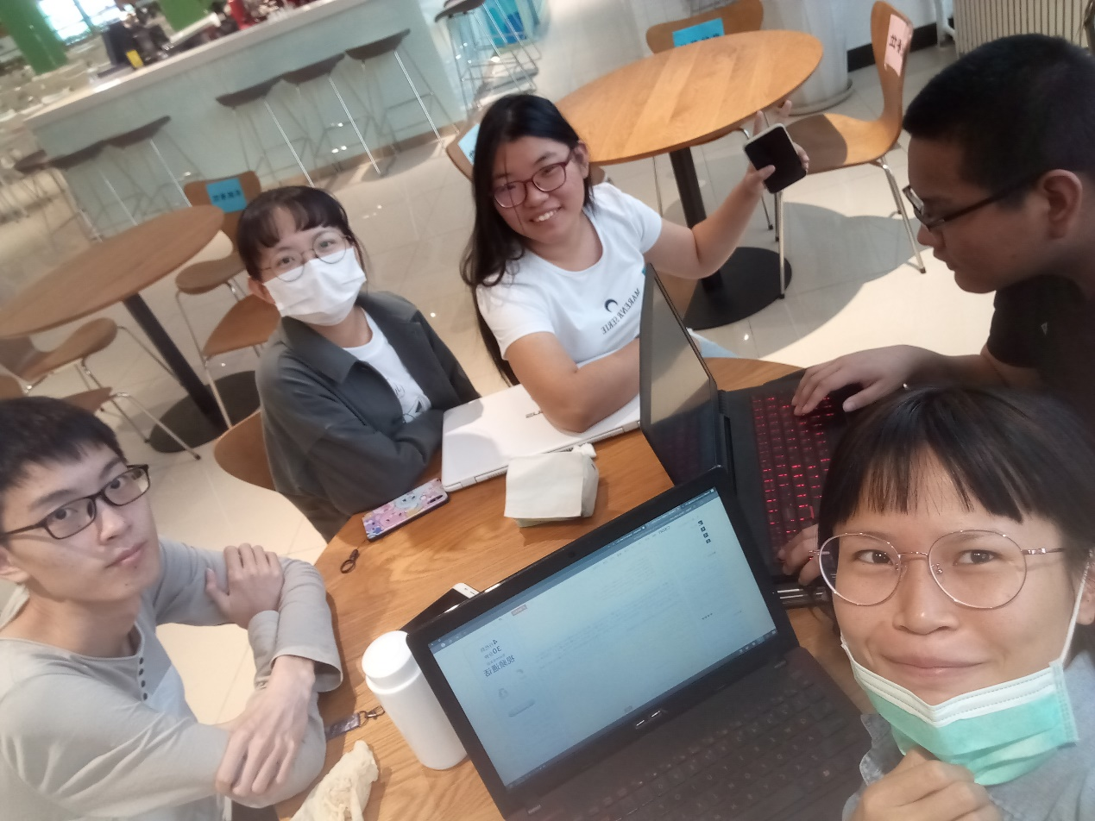
会议记录- 第六次会议

Slide 11
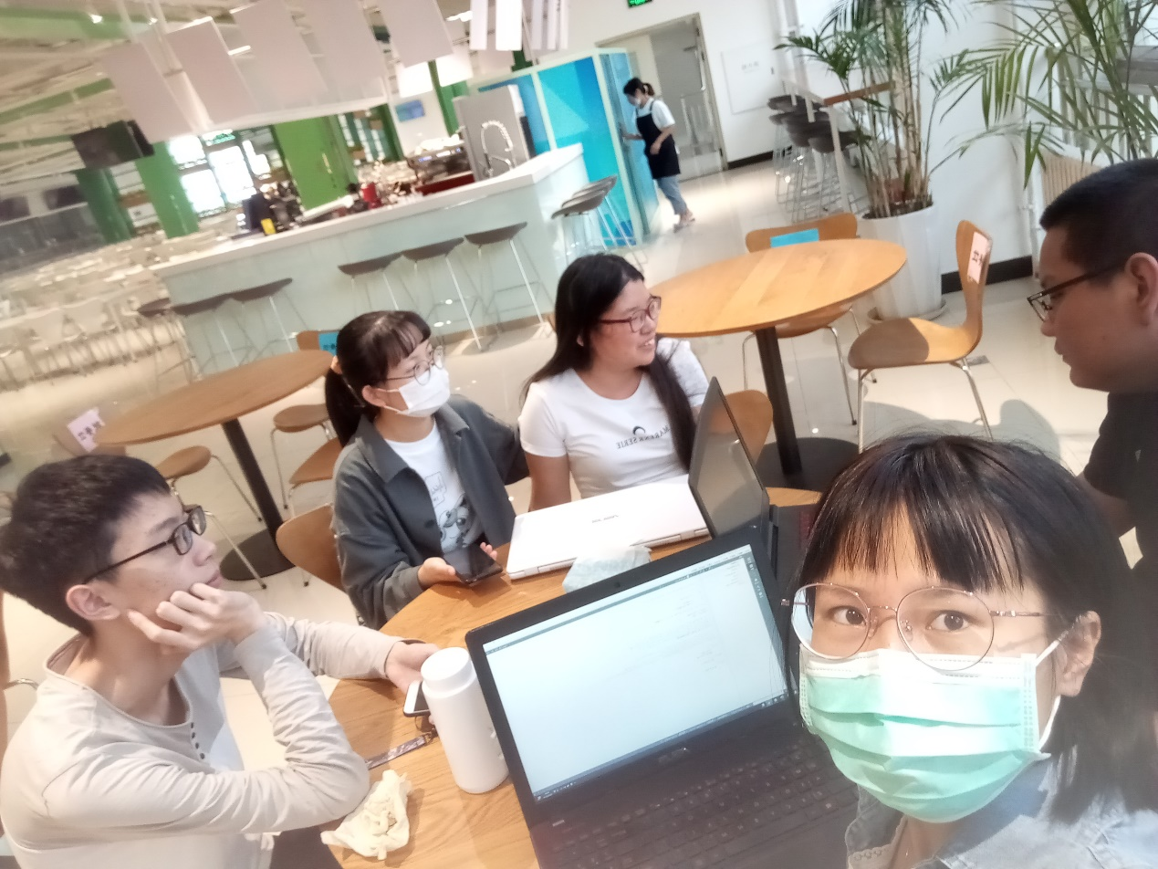
会议记录- 第六次会议

Slide 12
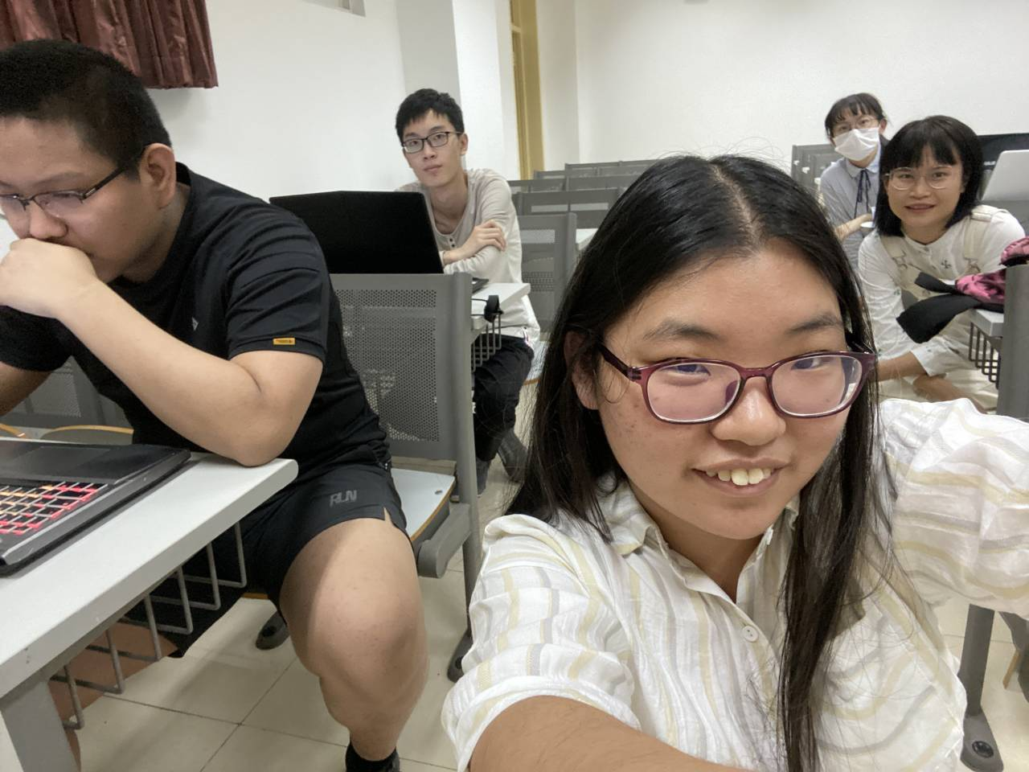
会议记录- 第七次会议

Slide 13
谢谢大家

